Slide 1
§6-4 热力学第二定律
一、 热力学第二定律
满足热力学第一定律（能量守恒）的过程一定能实现吗？
如：效率为100%的热机（单源热机）？无功冷机？
孤立系统中自动进行的过程称自发过程。
热力学第二定律是指示自发过程进行方向的规律。
如：热量能自动从高温物体传向低温物体；气体能从不平衡态自动过渡到平衡态，它们的逆过程却不会自动进行。

Slide 2
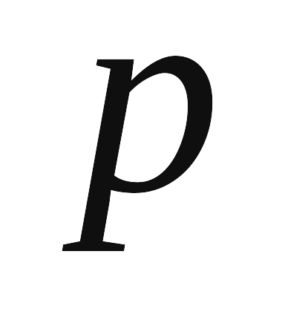
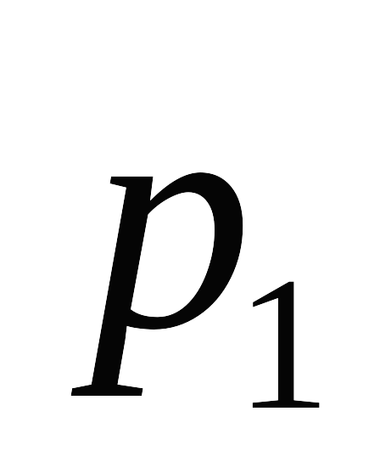

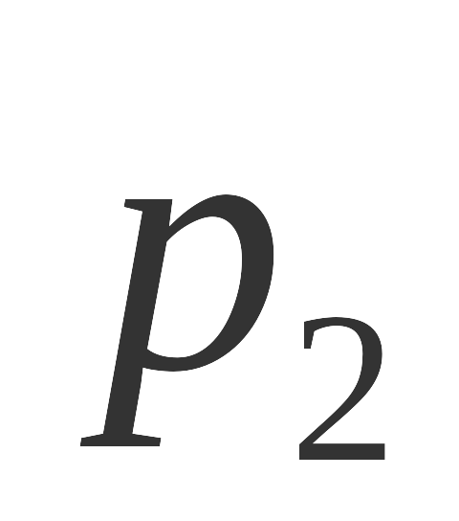

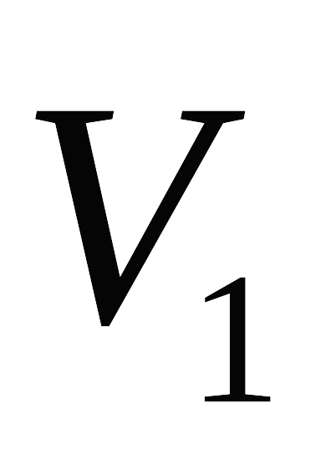
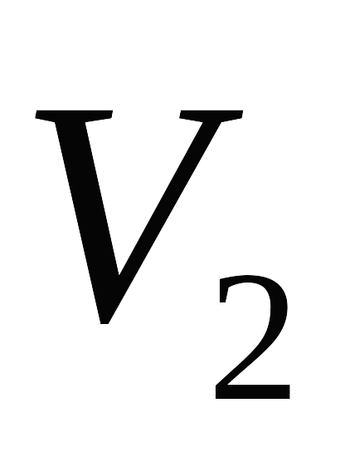

热力学第二定律两种表述：
1.开尔文（Kelvin）表述：
不可能从单一热源吸收热量，使它完全转化为功，而不引起其他变化。
指出了热功转换的方向性： 功转化为热为自发过程。
否定了第二类永动机或单源热机。
A
Q
T₀

Slide 3
不可能把热量从低温物体传向高温物体，而不引起其他变化。
2. 克劳修斯（Clausius）表述：
或热量不能自动地从低温物体传向高温物体。
指出了热传递的方向性： 热量自动地从高温物体传向低温物体。
T₁>T₂
Q₂
无功冷机
无功冷机是不可能造成的。
Q₂
T₂

Slide 4
二、两种表述的等价性
反证法证明
开尔文表述不成立
克劳修斯表述不成立
T₁高温热源
T₁
Q
Q₂ +A
单源热机
Q₂
无功冷机
制冷机
C
D
A
Q₂
Q₂
T₂低温热源
T₂

Slide 5
克劳修斯表述不成立
开尔文表述不成立
T₁高温热源
T₁
Q₁=Q
单源热机
无功冷机
Q
热机
A
A
Q
Q₂=Q₁-A
Q-Q₂=A
T₂低温热源
T₂

Slide 6
例6-9 试证在p–V 图上两绝热线不相交。
证：
反证法
p
dT=0
若两绝热线相交于点A
B
C
则作等温线与两绝热线相交于B,C。
A
V
O
循环BCAB，从单一热源吸收热量，使它完全转化为功，而不引起其他变化，违反热力学第
二定律，所以是不可能的。
在p–V 图上两绝热线不相交。

Slide 7
§6-5 可逆过程与不可逆过程 卡诺定理
一、 可逆过程与不可逆过程
A
设在某一过程P 中，系统从状态A变化到状态B。如果能使系统进行逆向变化，从状态B恢复到初状态A，而且在恢复到初态A时，周围的一切也都各自恢复原状，过程P 就称为可逆过程。
B
可逆性判据：
系统复原，外界也复原。
如果系统不能恢复到原状态A，或者虽能恢复到初态A，但周围一切不能恢复原状，那么过程P 称为不可逆过程。

Slide 8
讨论
一切实际的热力学过程都是不可逆过程。
功热转换
功转化为热的过程是不可逆的。(开尔文表述)
如果热力学过程中存在摩擦，此过程将是不可逆的。
热传递
热量由高温物体传向低温物体的过程是不可逆的。
热传导(大温差传热)的不可逆性。(克劳修斯表述)

Slide 9
气体的绝热自由膨胀的过程是不可逆的。
非平衡态到平衡态的过程是不可逆的。

Slide 10
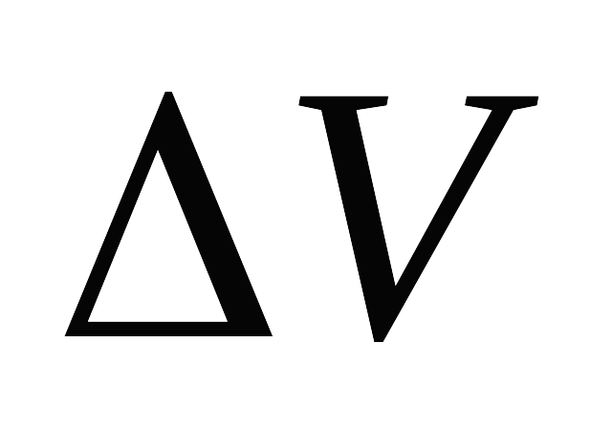

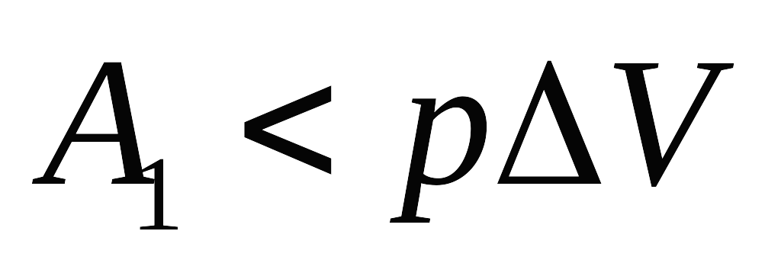
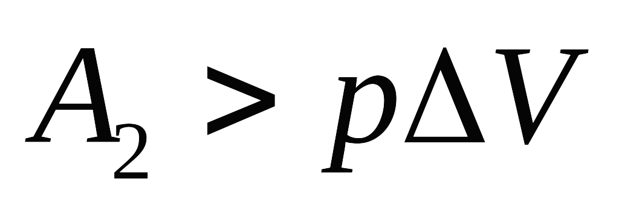
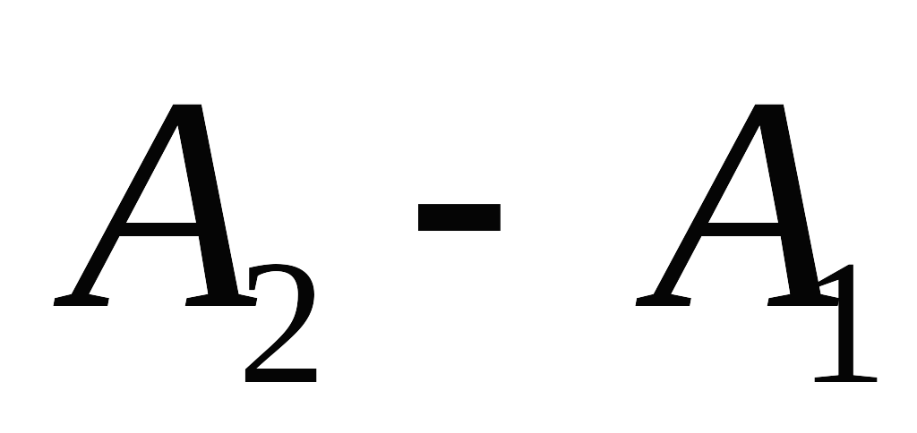
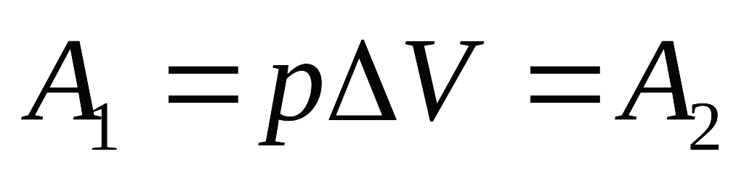
快速做功过程为不可逆过程。
外界对气体做了净功
并转化为热。
故快速做功过程(非平衡过程)为不可逆过程。
过程无限慢
可逆过程

Slide 11
热力学第二定律的实质在于指出，一切与热现象有关的实际宏观过程都是不可逆过程。
实际宏观过程都是： 非平衡态过程 存在摩擦
只有无摩擦的准静态过程才是可逆过程。
自发过程（孤立系统中发生的过程）具有方向性。自发过程进行的方向和限度将引入熵来判断。

Slide 12
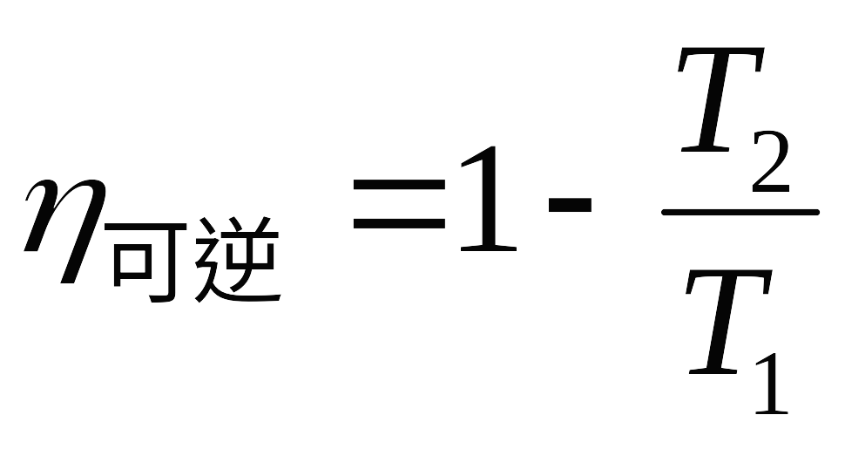
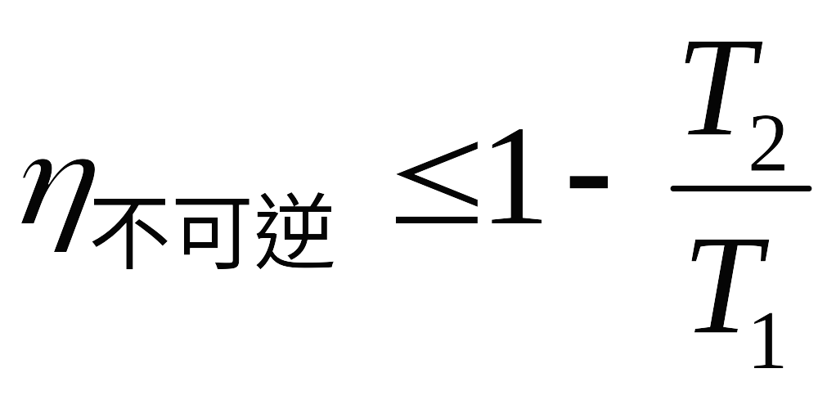
二、卡诺定理
可逆机：作可逆循环过程的机器。
不可逆机：作不可逆循环过程的机器。
1.工作在相同的高温热源 T₁ 和低温热源 T₂ 之间的一切可逆机效率相同，与工作物质无关。
2.工作在其间的一切不可逆机的效率不大于可逆机。
卡诺定理指出了提高热机效率的途径：
（1）使实际的不可逆机尽量接近可逆机；
（2）尽量提高两热源的温差。

Slide 13
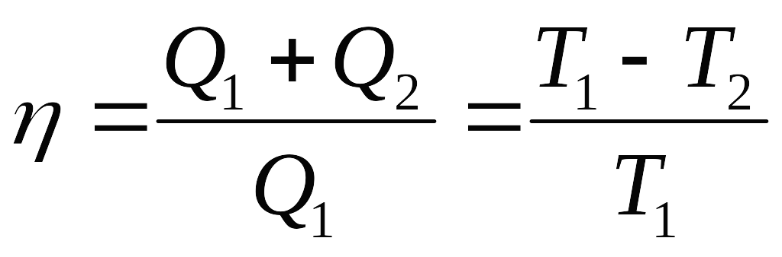
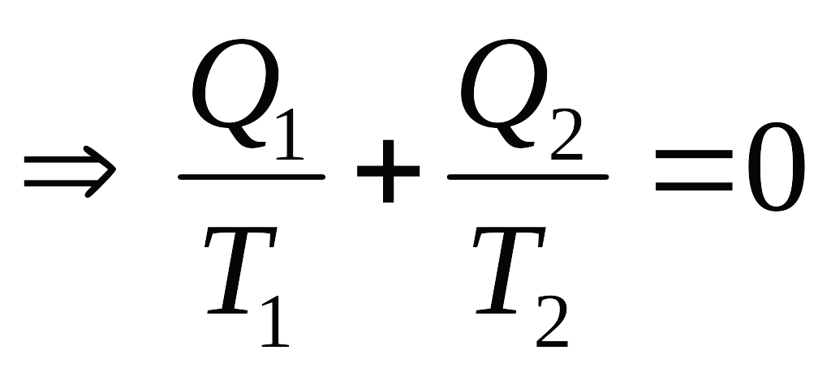
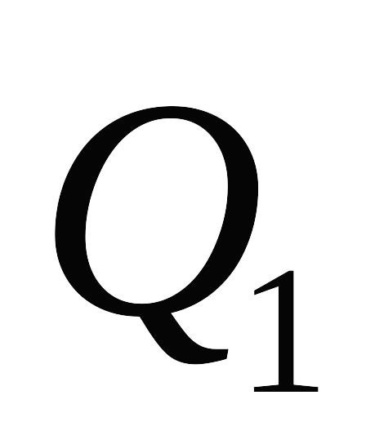

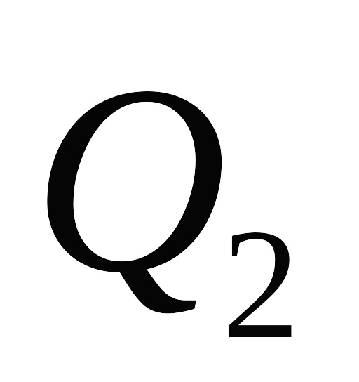
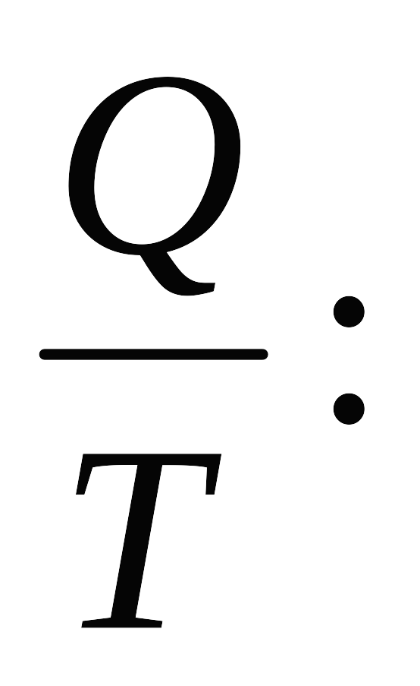
§6-6 熵 玻耳兹曼关系
一、熵
Q₂= -|Q₂|
卡诺循环：
高温热源
T₁
A
卡诺循环
低温热源
T₂
热温比
系统经历卡诺循环后，热温比总和为零。

Slide 14
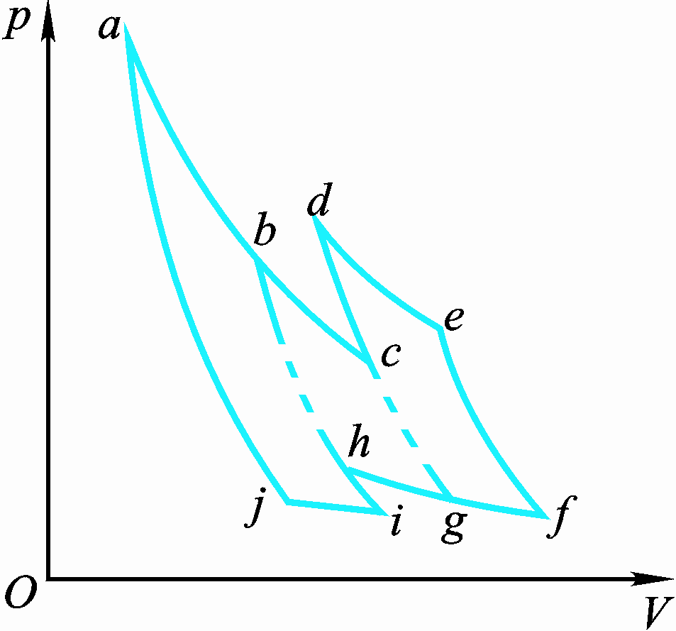
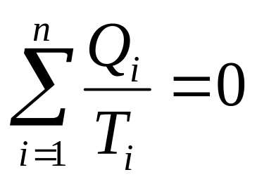
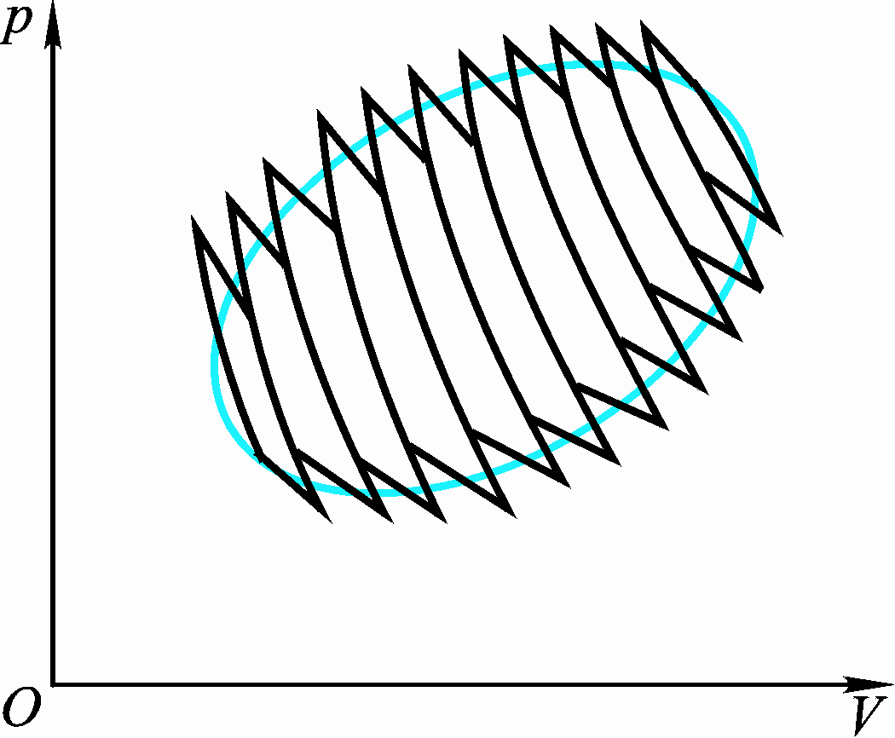
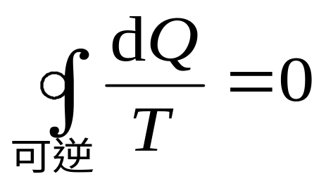
有限个卡诺循环组成的可逆循环：
任一可逆循环：
可分成无限个微小的卡诺循环
可逆循环的热温比之和等于零。

Slide 15
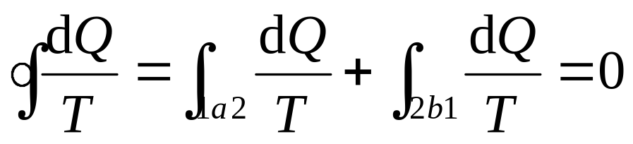
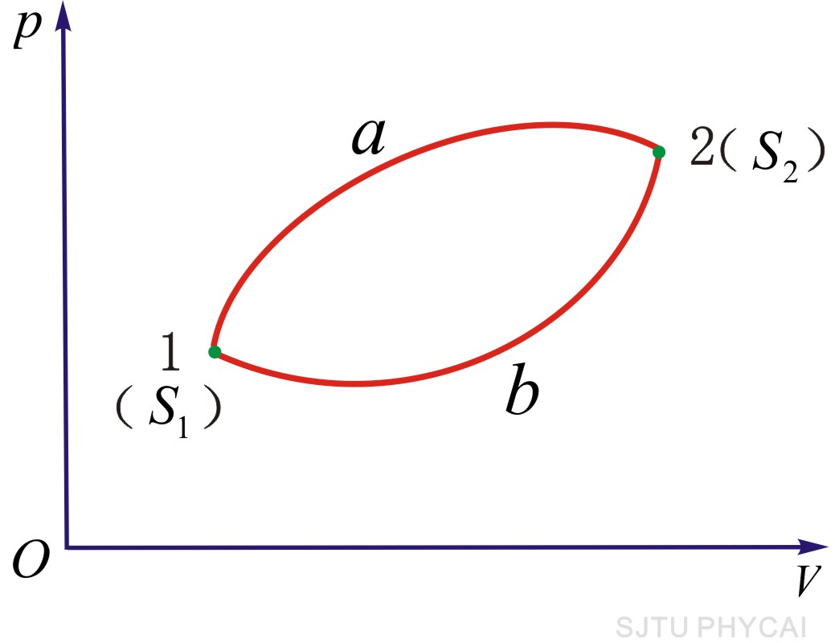
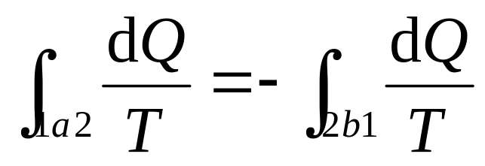
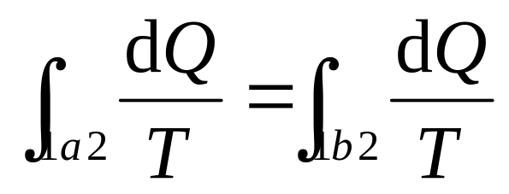
对可逆循环 1a2b1 ：
沿可逆过程的 dQ/T 的积分，只取决于始末状态，而与过程无关。存在一个新的态函数，称为熵（entropy） (用S表示)。

Slide 16
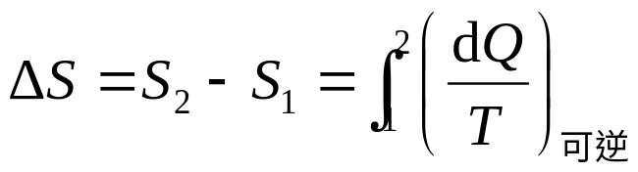
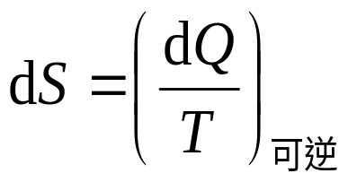
两态的熵差或熵变为
在一可逆过程中，系统从初态 1变化到末态2的过程中，系统熵的增量等于初态 1 和末态2之间任意一可逆过程热温比的积分。
微分式：
说明
不论实际经历的过程是否可逆， 都按可逆过程计算熵变。
熵变满足叠加原理， 即大系统的熵变等于各子系统熵变之和。

Slide 17
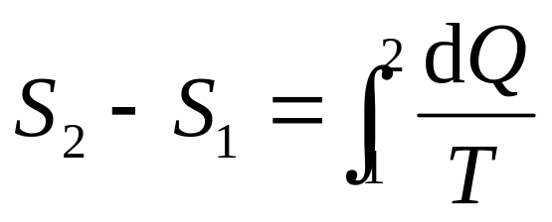
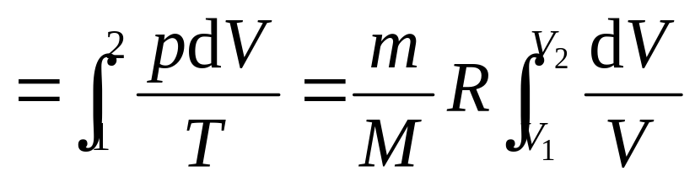
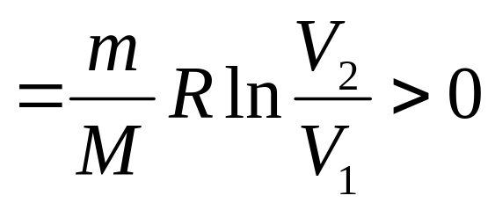
二、绝热自由膨胀的不可逆性
系统从状态 1（V₁, p₁,T₁,S₁），经绝热自由膨胀(dQ=0)到状态 2（V₂, p₂,T₂,S₂）其中T₁= T₂，V₁< V₂， p₁> p₂ ，计算此不可逆过程的熵变。
设计一可逆等温膨胀过程 1→2，吸热dQ >0
气体在绝热自由膨胀过程中，它的熵是增加的。

Slide 18
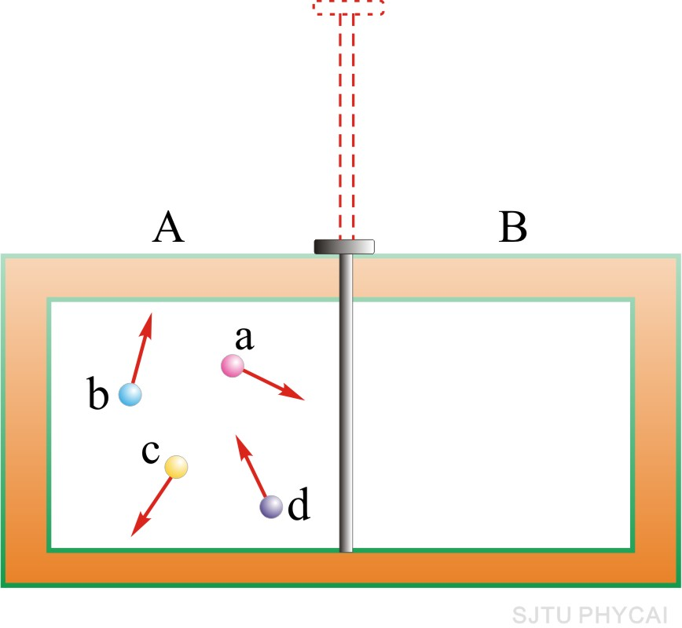
用气体动理论来解释自由膨胀的不可逆性。
A室充满气体，B室为真空；当抽去中间隔板后，分子自由膨胀。
简化：设容器内有4个分子 a、b、c、d，分子在容器中的分布共有16=2⁴种。

Slide 19
(1) 左4，右0， 微观状态数: 1
(2) 左3，右1，微观状态数:4
(3) 左2，右2
微观状态数: 6
(4) 左1，右3，微观状态数: 4
(5) 左0，右4，微观状态数: 1

Slide 20
分子的分布
A B | 0 abcd abcd 0 | a b c d bcd acd abd abc bcd acd abd abc a b c d | ab ac ad bc bd cd cd bd bc ad ac ab | 总计
状态数 | 1 1 | 4 4 | 6 | 16
各状态出现的概率相等，系统处于分布状态数最多的状态（平衡态）的概率最大。

Slide 21
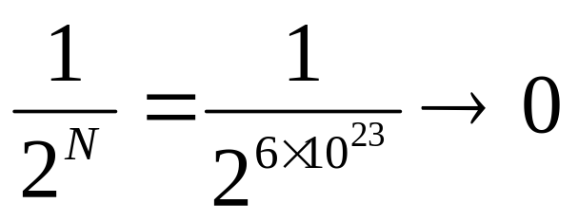
对于N个分子，如 1 mol 气体分子系统，所有分子全退回A室的概率为
W
故气体自由膨胀是不可逆的。
N/2
N
n
W：微观状态数目
n ：A室分子数
系统内部发生的过程总是由概率小的宏观状态向概率大的宏观状态进行；即由包含微观状态数少的宏观状态向包含微观状态数多的宏观状态进行。

Slide 22
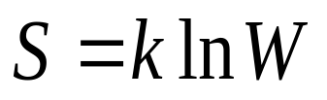
三、玻耳兹曼关系
W 表示系统所包含的微观状态数，叫热力学概率。k 为玻耳兹曼常量。
熵是分子热运动无序性或混乱性的量度。系统某一状态的熵值越大，它所对应的宏观状态越无序。
自由膨胀的不可逆性，表明这个系统内自发进行的过程总是沿着熵增加的方向进行的。
等压膨胀过程， 熵是增大的 ；等温膨胀过程，熵是变大的 ；等体降温过程， 熵是减小的；
可逆的绝热过程是个等熵过程。

Slide 23

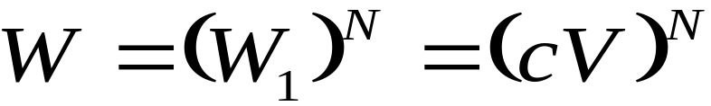
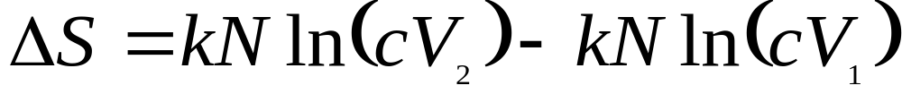
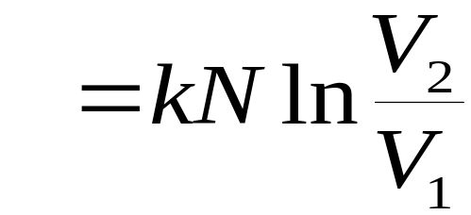
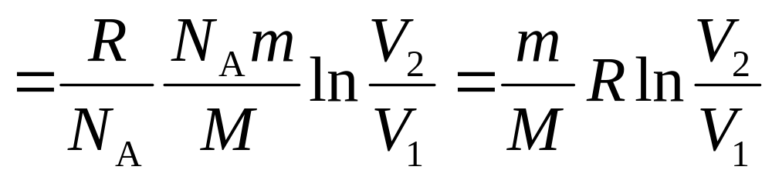
例6-10 由玻耳兹曼关系计算理想气体在等温膨胀过程中的熵变。
在体积为V 的容器内，分子出现的概率 W₁ 与容器的体积成正比，即
解：
（c 是比例系数）
N 个分子同时在 V 中出现的概率 W为
等温膨胀的熵增为

Slide 24
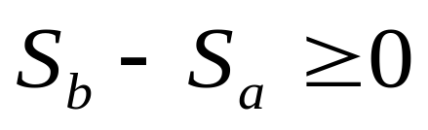
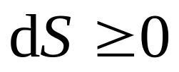
§6-7 熵增加原理 热力学第二定律的统计意义
一、熵增加原理
封闭系统：与外界没有能量交换的系统。
熵增加原理：孤立系统中的不可逆过程，其熵要增加；孤立系统中的可逆过程，其熵不变。
数学描述：
（对可逆过程取等号）
如：可逆绝热过程是一个等熵过程，绝热自由膨胀、封闭系统中的热传导都是熵增加的过程。
是热力学第二定律的定量表述；指出了自发过程的方向(熵增加)和限度(平衡态, 熵达到最大值)。

Slide 25
二、热力学第二定律的统计意义
热力学第二定律的统计意义：孤立系统内部发生的过程，总是由包含微观状态数目少的宏观状态向包含微观状态数目多的宏观状态进行。这也是熵增加原理的实质。
如气体的绝热自由膨胀、热量从高温物体向低温物体的自发传递、热功转换等都是自发过程。
孤立系统总是倾向于熵值最大，即总是从非平衡态向平衡态过渡。

Slide 26
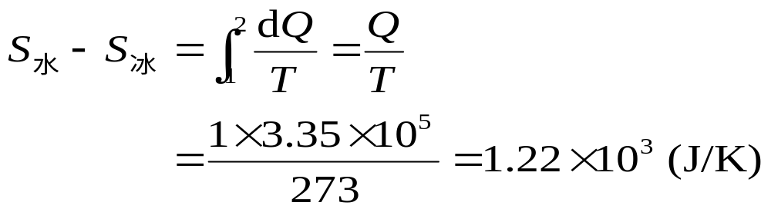

例6-11 今有1kg 0 ºC的冰熔化成0 ºC 的水，求其熵变（设冰的熔解热为3.35×10⁵ J/kg)。
解：
熔解过程温度不变，T=273 K
假设一个（可逆）等温过程，冰从0 ºC 的恒温热源中吸热，则
将系统和环境作为一个整体来看，在这过程中熵也是增加的；使水结成冰，同样导致系统的熵增加。

Slide 27
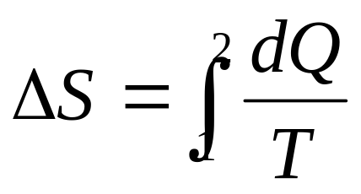
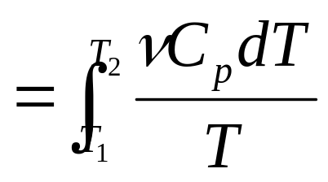
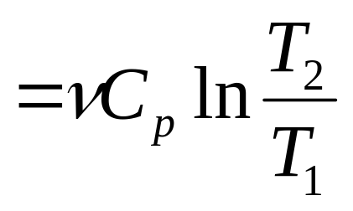
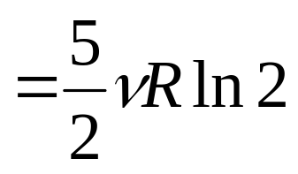
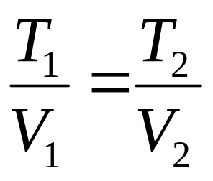
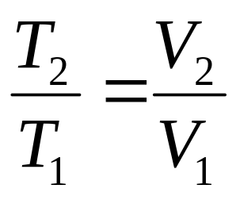

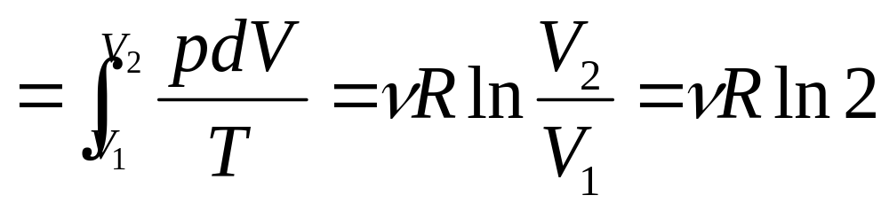
例: ν mol单原子理想气体经历一个等压膨胀过程，体积增大一倍，求它的熵变 。
例: ν 摩尔的理想气体向真空作绝热自由膨胀，体积增大一倍，求它的熵变 。
解 这是一个不可逆过程。
由于理想气体向真空作绝热自由膨胀温度不变，故可用一个始末状态相同的等温可逆过程来计算。

